Slide 1
Bilder – overalt og hvor og hvordan
Fra før til nå – og inn i framtida!
Gjennomgang laget av Arve C til bruk i Seniornett Drammen

Slide 2
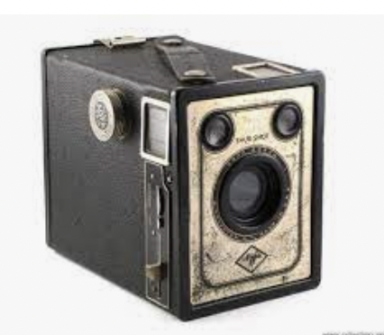
Første gang jeg brukte kamera

Slide 3
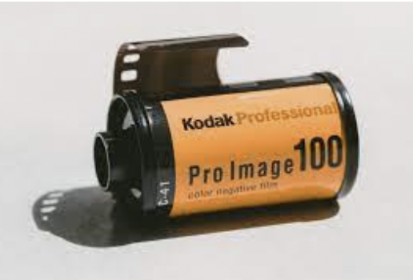
Og veien til dagens bilder, den var laaang
12 – 16 – 24 eller 36 bilder. Først måtte man ta alle bildene på rullen, så
levere for framkalling og kopiering til bilder. Ca ei uke

Slide 4

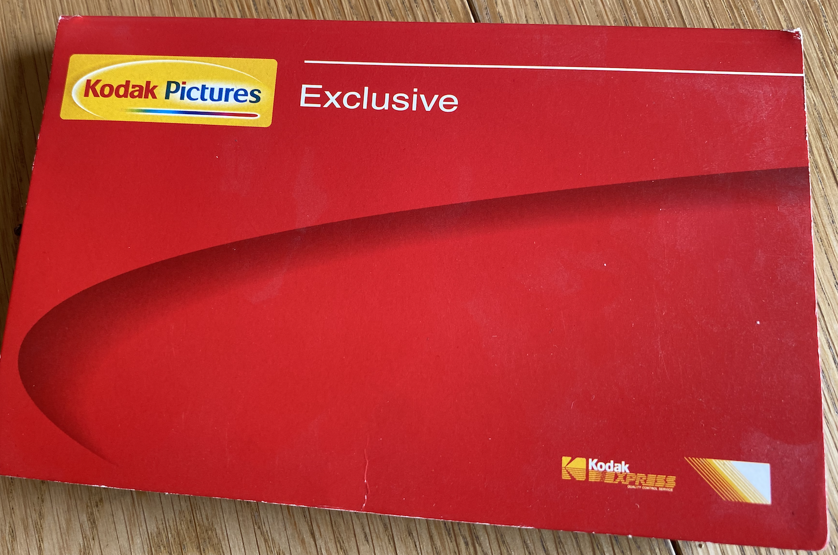
Hva gjorde man med bildene?
Stort sett bare rot – i en skuff, ja, kanskje i flere skuffer
I album eller ikke

Slide 5
Men nå, nå er alt så mye bedre?
Om vi har et eget kamera, så bruker vi det nesten aldri, i alle fall de fleste av oss.
Og har vi kamera, så er stort sett alle kameraene digitale
Mobilen har tatt over – den har kameraet (eller kameraene) vi bruker

Slide 6
Vi tar bilder i «hytt og gevær»
Vi ser kanskje på bildene, eller kanskje ikke. Vi viser barnebarn-bilder til hverandre, eller fine feriebilder.
Kanskje vi sender et bilde som mms (sms) eller via e-post, eller legger ut på Facebook og lignende.
Men hva mer? Og hvor ligger bildene våre? Vet vi det?
I «skyen» - hva er det? Er det gratis? Kan andre se bildene mine?

Slide 7
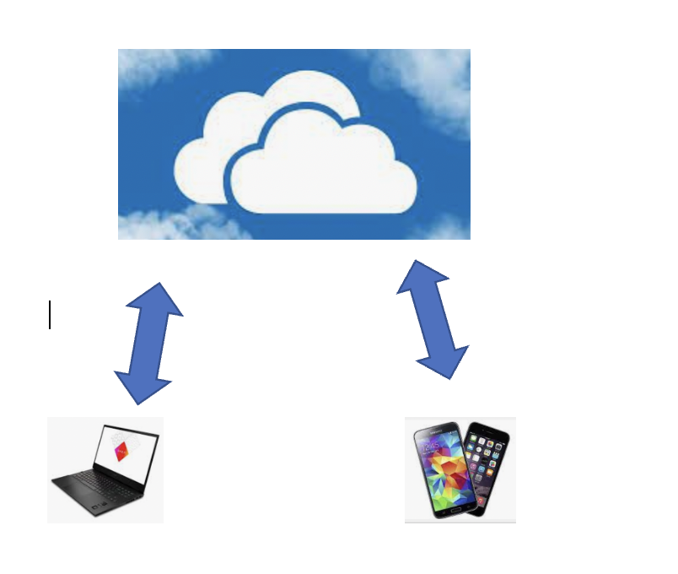
Skyen – hva er det?
«Skyen» er vel egentlig servere som står ulike steder i verden, servere vi får tilgang til via Internett, «verdensveven».

Slide 8
Eks. Icloud – Apple´s løsning
Jeg har Iphone, Ipad og Mac – de er «søsken på jord», de har kontakt med hverandre, de er knyttet til hverandre.
Bildene jeg tar med min Iphone blir lastet opp til «Icloud». Når det har skjedd, vil jeg kunne se samme bildet på min Iphone, min Ipad og min Mac.
Slik er det for alle som f.eks. Iphone og Ipad.
Har du Iphone, Ipad og Pc, så kan det også fungere slik.

Slide 9
Et annet eksempel – Google Foto
Google Foto – en elegant bildedelingstjeneste fra Google
Funker på alle typer smart-telefoner, brett og pc/Mac. Mao veldig uavhengig – bra.
Må ha en google-konto! Mer om det seinere!
Må ha appen «Google Foto» på mobilen og og brett
På pc/Mac – får du tilgang til Google Foto via din google-konto
Frigir plass på smart-telefonen – alt lagres i «skyen»
Demo – bilde av salen

Slide 10
Lagringsplass i «skyen» – gratis?
Tja, både nei og ja, etter som du ser på det
De fleste tjenestene gir deg en gratis inngangsbillett
Så kommer det en pris, kanskje etter en stund eller hvor mye du lagrer

Slide 11
Icloud og Google
Icloud
Icloud fra Apple (Iphone/Ipad og Mac), de første 5 GB er gratis, så må du betale
Neste steg på stigen er å kjøpe lagringsplass inntil 50 GB, kr. 120 pr år
Google
De første 15 GB er gratis, så må du betale
Neste steg på stigen er å kjøpe plass for inntil 100 GB, kr. 170 pr. år

Slide 12
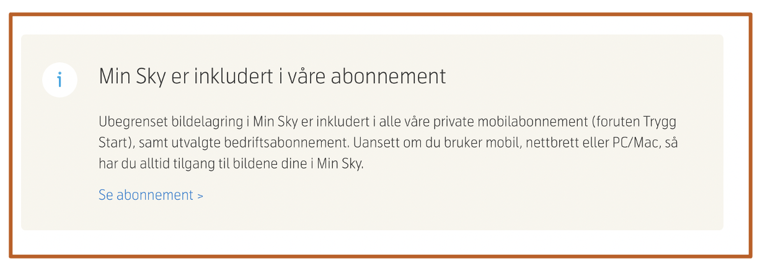
Flere alternativer
Elkjøp og Jotta Cloud – ubegrenset plass - kr. 960 pr år
Telenor – Min sky
Sier du opp Telenor-abonnementet, må du kjøpe lagringsplass.

Slide 13
Hvor mye plass trenger du?
Et umulig spørsmål å svare eksakt på, man må erfare seg fram.
Jeg antar at de fleste vil klare seg bra med 5 GB pr år. Så uansett hva du velger av lagringsplass, du må betale for deg,
Det finnes ingen «fri lunsj»

Slide 14
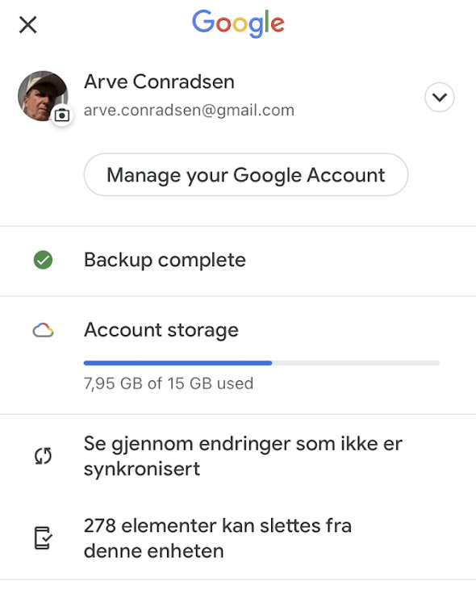

Hvor lagres bildene?
Lurt å ha dem i «skyen», da kan du frigjøre lagringsplass på mobilen

Slide 15
I GB – hva er det? Er det mye?
Lett å gå vill.
GB er en måleenhet for mengde. Det er mange mengder som skal måles i forbindelse med f.eks. en smart-telefon
Pkt. 1 - lagringsplass på mobilen: 32,64 eller 128 GB lagringsplass, altså mengde data på smart-telefonen – vær obs – hva trenger du?
Pkt. 2 - lagringsplass hos Google eller Apple (i skyen) for å lagre data (15GB/5GB gratis).
Pkt. 3 - datamengde pr. mnd på ditt abonnement. (1, 2, 5 eller 10 GB). Prisen på mobilen er ofte knytta til et større abonnement.
VISE – VISE - VISE

Slide 16
Viktige ting å holde styr på
I en sky-tjeneste ligger bildene dine «innelåst», på en konto
Du får tilgang kontoen via et brukernavn (oftest en e-postadresse) og et passord
Hold styr på passordene! (og ha fornuftige e-post-adresser som du bruker i disse sammenhengene)
Husk å bruke samme konto og passord på alle dine dingser!!

Slide 17
Bildebehandling?
For å drive avansert bildebehandling, så må du bruke andre tjenester enn Google og Icloud. (F.eks. Paintshop Pro)
Men du kommer langt med det disse tilbyr, du kan gjøre noe med lys, kontraster, du kan kutte, rotere osv. Så de vanlige foto-tjenestene, Google og Apple, holder lenge før oss vanlige.

Slide 18
Mange tilbydere – bytte?
Det kan være fristende, men man bør tenke seg om. Det er arbeidskrevende å bytte. Så tenk dere godt om.
Om mulig, prøv å gjøre dere mest mulig uavhengig av ulike leverandører, det er ikke nødvendigvis alt som er gratis som virkelig er gratis.
Dette gjelder bilder, e-post-konti osv.

Slide 19
Hva gjør du med bildene dine?
De aller fleste gjør som meg, tar bilder og ser sjeldent på dem
For egen del, jeg har begynt å bli mer streng med hva jeg tar vare på
Deler en del med andre, lager «digitalt album» og deler etterpå, gir andre rettigheter til albumet.
Sender bilder via sms og e-post. Legger ut på FB.
Hva mer? Lager du fotobok og får dem printa?

Slide 20
Bli stødig på å laste opp og laste ned
BLI TRYGG PÅ Å LASTE OPP BILDER
BLI TRYGG PÅ Å FORETA NEDLASTINGER

Slide 21
Gode bilder – hva er det og hvordan ta dem?
Du selv bestemmer hva du tar bilder av og om du er fornøyd eller ikke
Jeg er ingen god fotograf, prøver å lære

Slide 22
Høsten 2022 – «Digital Festival» - bilder
Vi har enda ikke bestemt innhold, men vi regner med at temaene vil være fotobøker, sky-lagring osv.

